Slide 1
SEMINAR: THUẬT TOÁN NÉN RLE (RUN LENGTH ENCODING)
Môn học : Tính toán đa phương tiện( CS232.M22.KHCL)
Giảng viên : Ths.Đỗ Văn Tiến
Nhóm thực hiện : Trương Minh Sơn - 19522143
Lê Võ Tiến Phát - 19521993
Trương Văn Tuấn - 19522486

Slide 2
I. Thuật toán nén (Data compression) là gì ?

Slide 3
Hiểu cơ bản, thuật toán nén là quá trình mã hoá thông tin sử dụng ít bits hơn so với phiên bản gốc. Bất cứ công cụ nén nào đều sẽ thuộc 2 dạng: - Lossless (nén không hao tổn). Nén lossless làm giảm số bits bằng cách xác định và loại bỏ thông số xác suất dư thừa - Lossy (nén có hao tổn). Nén lossy làm giảm số bits bằng cách loại bỏ những thông tin không cần thiết hoặc ít quan trọng. Thông thường, các công cụ nén dữ liệu sẽ được gọi là bộ mã hoá, còn những thiết bị đảo ngược quá trình này là bộ giải nén Nén dữ liệu sẽ rất hữu ích vì nó giúp giảm tải dung lượng cần để lưu trữ và truyền dữ liệu. Tài nguyên tính toán của 1 chương trình cũng sẽ được sử dụng trong quá trình nén và giải nén dữ liệu.

Slide 4
 | Lossless Compression | Lossy Compression
Định nghĩa | Nén bằng cách xác định và loại bỏ thông số xác suất dư thừa | Nén bằng cách loại bỏ những thông tin không cần thiết hoặc ít quan trọng
Có thể phục hồi? | Sau khi nén thì dữ liệu có thể được phục hồi bằng thuật toán giải nén | Dữ liệu không thể được phục hồi hoặc trả về giá trị ban đầu
Chất lượng dữ liệu | Chất lượng dữ liệu không bị ảnh hưởng | Chất lượng dữ liệu có thể bị ảnh hưởng
Có giảm kích thước của dữ liệu gốc? | Có thể làm giảm nhưng không bằng Lossy | Có thể làm giảm kích thước của tệp ở mức độ lớn.
1 số thuật toán | Huffman code, Run-length Encoding, Arithmetic Encoding,… | Transform coding, Discrete Cosine Transform, Discrete Wavelet Transform,…
Ứng dụng | Thường dùng để nén văn bản, hình ảnh và âm thanh | Hình ảnh, âm thành và video
Khả năng lưu trữ | Khả năng lưu trữ thấp | Khả năng lưu trữ cao

Slide 5
II. Run Length Encoding(RLE) là gì ?

Slide 6

Lịch sử:
Các lược đồ Run-length Encoding đã được sử dụng trong việc truyền tải thông tin tín hiệu truyền hình từ tận những năm 1967. Nhưng đến năm 1983 mới được cấp bằng sáng chế bởi Hitachi Ltd – 1 tập đoàn công nghệ đa quốc gia của Nhật.

Slide 7
Là 1 dạng nén dữ hiệu không hao tốn. RLE hoạt động bằng cách tìm cách loại bỏ những dữ liệu liền nhau, lặp lại trong chuỗi dữ liệu thành 1 dạng dữ liệu đại diện khác. Mục tiêu là nhằm giảm kích thước của dữ liệu gốc. Đây được cho là hiệu quả nhất trên dữ liệu chứa nhiều chuỗi liền hoặc lặp, như hình ảnh đồ họa đơn giản .Tuy nhiên, đối với các tệp không có chuỗi liền, lặp, RLE có thể tăng kích thước tệp

Slide 8

RLE cũng có thể được sử dụng để chỉ định dạng tệp đồ họa ban đầu được CompuServe hỗ trợ để nén hình ảnh đen trắng, nhưng đã được thay thế rộng rãi bởi Graphics Interchange Format (GIF) sau này. RLE cũng đề cập đến một định dạng hình ảnh ít được sử dụng trong Windows 3.x, với phần mở rộng là rle, là một bitmap được mã hóa có thời lượng chạy, được sử dụng để nén màn hình khởi động Windows 3.x.

Slide 9
III. Cách thức hoạt động?

Slide 10
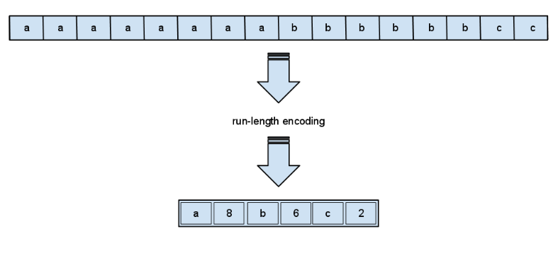
Với văn bản: khá đơn giản. Ví dụ cho 1 đoạn văn bản sau:
aaaaaaaabbbbbbcc (16bytes)
Thuật toán RLE sẽ nén văn bản trên bằng cách thay các chuỗi ký tự được lặp lại nhiều lần bằng 1 ký tự duy nhất và kèm theo đó là 1 con số chỉ số lần ký tự đó được lặp lại. Nói cách khác, đối với chuỗi ở trên:

Slide 11
Tuy nhiên, với trường hợp này:
ABCdefgH (8 bytes)
Sau khi nén RLE sẽ thành: A1B1C1d1e1f1H1 (16 bytes) – Trường hợp này được gọi là nén âm – Negative Compression.

Slide 12
Với hình ảnh: về nguyên tắc cơ bản và cách hoạt động thì y chang với văn bản, thay chuỗi ký tự thành các chuỗi pixel lân cân. Thuật toán sẽ quét qua 1 dòng pixel lân cận của các giá trị có cùng 1 màu sử dụng 2 bytes để đại diện, 1 byte là 1 giá trị số mà xác định số lượng lặp lại của điểm ảnh; còn byte còn lại là giá trị cụ thể của các điểm ảnh.
Ví dụ: cho 1 giá trị màu của điểm ảnh đại diện cho 1 chuỗi
RRRRRGGBBBBBB (16 bytes)
5 ký tự R
2 ký tự G
6 ký tự B
Sau khi nén RLE sẽ thành: 5R2G6B (6 bytes)

Slide 13
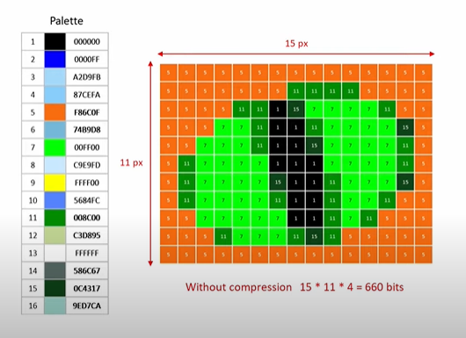
1 ví dụ khác: cho 1 tấm ảnh indexed bitmap image có 16 màu plalette
Tấm hình có chiều ngang là 15 pixel và chiều dọc là 11 pixel. Để mã hoá được tấm hình này thì cần 4 bits mã hoá cho từng pixel nên kích thước ban đầu của tấm hình là 15 * 11 * 4 = 660 bits

Slide 14
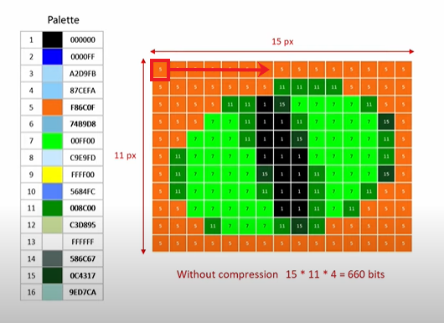
Khi thực hiện chương trình RLE, tấm ảnh sẽ được scan theo từng dòng từ trái sang phải bắt đầu từ pixel bên trái trên cùng
Sau khi quét xong từng dòng, thuật toán sẽ rút ra 2 byte đại diện như đã nói ở trên

Slide 15
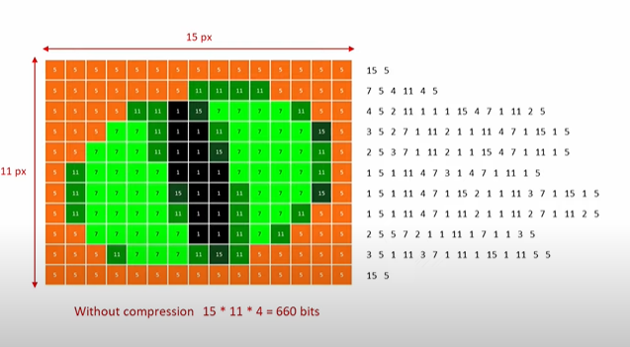
Sau khi quét kết quả là :
Tại đây, ta sẽ có 67 mục dữ liệu, mỗi cái chứa 2 bytes data. Từ đó, cho ta kích thước của tấm hình sau khi nén là 67 * 2 * 4 = 536 bits

Slide 16
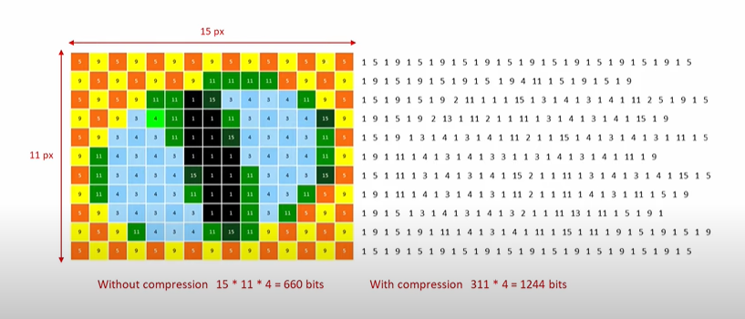
1 ví dụ khác nữa, trong 1 tấm hình có nhiều màu sắc và không liền nhau thì các mục dữ liệu rút ra từ RLE sẽ rất dài dẫn đến kích thước của ảnh sẽ tăng gần như gấp đôi bản gốc
Độ phức tạp: Vì thuật toán sẽ thực hiện quét tất cả phần tử trong chuỗi input nên Time complexity sẽ là O(n)

Slide 17
IV. Demo

Slide 18
Thanks for watching!

Slide 19
SlidesCarnival icons are editable shapes.
This means that you can:
Resize them without losing quality.
Change line color, width and style.
Isn’t that nice? :)
Examples:

Slide 20
Diagrams and infographics

Slide 21
You can also use any emoji as an icon!
And of course it resizes without losing quality.
How? Follow Google instructions https://twitter.com/googledocs/status/730087240156643328
✋👆👉👍👤👦👧👨👩👪💃🏃💑❤😂😉😋😒😭👶😸🐟🍒🍔💣📌📖🔨🎃🎈🎨🏈🏰🌏🔌🔑 and many more...

